Slide 1
TERVETULOA KOULULLE!

Slide 2
KOULUYHTEISÖN KOKOONPANO
Keskustan oppilaita 324, joista 1. luokalla 37
opettajia 21 ja ohjaajia 5
Svenska skolanissa oppilaita 16, joista 1.luokalla 3
opettajia 2
TERVETULOA KAIKKI UUSIEN OPPILAIDEN VANHEMMAT!

Slide 3
Painopisteitä lukuvuonna 2024-2025
Kaupungin yhteiset: hyvinvoinnin lisääminen ja digitaidot
- koululla on oma digitutor
Koulun tasolla: yhteisöllisyys (=sosiaaliset taidot/kaveritaidot, ystävällinen puhe) ja psyykkinen hyvinvointi

Slide 4
Oppilaiden poissaoloista
Opetuksen järjestäjällä velvollisuus seurata: Pol 26§
Tieto opelle ennen koulupäivän alkua; erit. ruokavaliot ruokalaan tekstiviestillä: 02061 54085
Hammaslääkärikäynnit yms. tieto opelle
Oppilashuoltolaki velvoittaa puuttumaan poissaoloihin ennalta kuvatun toimintamallin mukaisesti. -> Pedanetsivuilla
Luokanope on yhteydessä kotiin, kun poissaoloja on kertynyt kahden –kolmen viikon oppituntien määrä, kun 3-4 viikon verran, niin koolle palaveri/puhelinkeskustelu, johon osallistuu joku oppilashuoltoryhmän jäsen esim. terveydenhoitaja tai kuraattori luokanopettajan lisäksi
Tavoitteena vähentää poissaoloja ja varmistaa tarvittava tuki oppilaalle

Slide 5
Oppivelvollisen huoltajan on huolehdittava siitä, että oppivelvollinen suorittaa oppivelvollisuuden (Oppivelvollisuuslaki, 9 §).
Opetuksen järjestäjän tulee ennaltaehkäistä perusopetukseen osallistuvan oppilaan poissaoloja sekä seurata ja puuttua niihin suunnitelmallisesti. Opettajalla on lainmukainen velvoite puuttua oppilaan poissaoloihin (PoL 26§).
Poissaoloja 70 tuntia
Poissaoloja 50 tuntia
Koulu on selvittänyt poissaolojen syitä omalta osaltaan ja järjestänyt koulun tukitoimia monipuolisesti.
Mikäli tehdyt toimenpiteet eivät auta ja poissaoloja on siitä huolimatta jatkuvasti / runsaasti, tehdään ensisijaisesti sosiaalihuoltolain mukainen yhteydenotto yhdessä huoltajan kanssa tai lastensuojeluilmoitus.
Lastensuojeluilmoituksen pohjana on huoli poissaolojen aiheuttamasta syrjäytymisriskistä ja normaalin kehityksen sekä koulunkäynnin vaarantumisesta. Ilmoituksessa mainitaan koulussa jo tehdyt kartoitukset, tukitoimet ja huoltajan kanssa tehty yhteistyö.
Sovitaan seurantapalaverin ajankohta ja vastuuhenkilöt oppilaan asioissa.
Poissaoloja 30 tuntia
Tehdään yhteistyötä monialaisen asiantuntijaryhmän jäsenten sekä muiden tarvittavien verkostojen kanssa, mikäli se on käynnistynyt oppilaan / huoltajan suostumuksella. Vahvistetaan tarvittavia tukitoimia.
Sovitaan yhdessä:
Miten oppilaan tilanteen etenemistä seurataan ja kuka siitä miltäkin osin vastaa
Seurantapalaverin ajankohta ja vastuuhenkilöt
Konsultoidaan tarvittaessa sosiaalihuollon asiakasneuvontaa tai tehdään yhteydenotto / lastensuojeluilmoitus
Vahvistetaan yhteistyötä. Opettaja selvittää oppilaan tilannetta huoltajan ja oppilaan kanssa sekä tekee yhteistyötä opiskeluhuollonpalveluiden työntekijöiden kanssa.
Muodostetaan oppilaan / huoltajan suostumukseen perustuva monialainen asiantuntijaryhmä
Sovitaan kokonaistilanteen ja poissaolojen syiden kartoittamisesta erilaisten arviointimenetelmien avulla
Suunnitellaan koulun sekä muiden toimijoiden tukitoimet ja vastuut
Sovitaan yksilöllisesti poissaolojen kohdennetusta seurannasta
Konsultoidaan tarvittaessa sosiaalihuollon asiakasneuvontaa tai tehdään yhteydenotto / lastensuojeluilmoitus
Huoli puheeksi
Ennaltaehkäisevä toiminta
Oppilaan poissaolosta herää huoli kotona / koulussa:
Huoltaja ilmoittaa poissaolosta koululle heti ensimmäisenä poissaolo päivänä
Huoltajille ilmoitetaan luvattomasta poissaolosta viipymättä
Opettaja keskustelee asiasta oppilaan kanssa, on yhteydessä huoltajiin ja sopii yhteydenotosta opiskeluhuollonpalveluiden ammattilaisiin
Opettaja konsultoi tarvittaessa sosiaalihuollon asiakasneuvontaa tai tekee yhteydenoton / lastensuojeluilmoituksen
Lisätään yhteisöllisen opiskeluhuollon keinoin oppilaiden hyvinvointia, osallisuutta, luokkaan ja ryhmään kuulumista sekä yhteisöllisyyttä.
Vahvistetaan sujuvaa yhteistyötä kodin ja koulun välillä.
Opettaja seuraa systemaattisesti ja jatkuvasti oppilaiden poissaoloja.
Opettaja merkitsee poissaolot Wilmaan heti, viimeistään koulupäivän loppuun mennessä.
TIIVIS YHTEISTYÖ OPPILAAN JA HUOLTAJAN KANSSA
Koulu tarkentaa poissaoloihin puuttumisen prosessin, seurannan ja vastuut koulun lukuvuosisuunnitelmassa

Slide 6
Koulumatkoista
Rohkaisemme kulkemaan jalan tai pyörällä, kypäränkäyttösopimus
Pyörän valot ja heijastimet sekä lukitus!!
Jos oppilas kuljetaan autolla, niin Kalliosuojan parkkipaikka/liikenneympyrä
Mäenpäänkujan pääty varattu koulutakseille
Mäenpääntiellä pysähtymiskielto koulun kohdalla Sairaalanmäeltä päin tultaessa

Slide 7
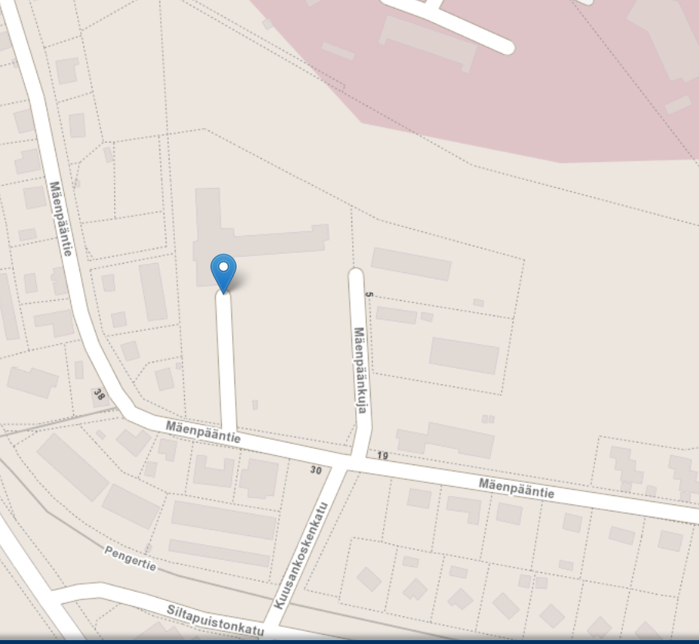

Slide 8
Huoltajat ovat koulun tärkein yhteistyökumppani
Huoltajat suhtautuvat toimintaamme hyvin myönteisesti edellisen mittauksen perusteella: keskiarvojen vaihtelu välillä 4,45-5,6
- 33 / 38 väitteessä näkemys myönteisempi kuin verrokkiryhmällä 1-6 lk:n koulut (87%)
10/38 näkemys merkittävästi myönteisempi: ero suurempi kuin 0,2 (26%)
- kaikkia opp. kannustetaan yhtä paljon 5,41/4,96
- opettajat kohtelevat kaikkia oppilaita samalla tavalla 5,03/4,75
- koulun aikuisilla on aikaa oppilaalle 5,29/4,93
- erilaisuuden hyväksyminen 5,41/5,19
- oppilashuollon palveluista tiedottaminen 5,51/5,16
- tyytyväisyys koulun opetukseen 5,55/5,33
- tyytyväisyys tiedottamiseen 5,55/5,32

Slide 9
Pedanet
Koulun kotivut: Keskustan koulu ja Svenska skolan
- mm. esittelyvideo
yleisesite, yhteystiedot
loma-anomukset, muuton ilmoittaminen
koko koulun lukujärjestykset

Slide 10
Vanhempain yhteistyöryhmä
Vanhempien ääni koulussa: 6 vanhempaa mukana: mm. kännykkäsopimus, jättöpaikka
Yhteistyö; kokoontuu 2-4x vuosi
Uudet jäsenet tervetuloa! Yhteys luokanopeen tai rehtoriin

Slide 11
Pari arkista toivetta ☺
Jos oppilas kotiin tulessaan kertoo koulupäivästä jotain, mikä jää askarruttamaan, niin tarkista asia luokanopelta tai muulta aikuiselta.
Kurkkaa Wilmaan ja oppilaan reppuun säännöllisesti
Kiinnostuksellasi lapsen koulun käyntiä kohtaan on suuri merkitys lapselle.

